Slide 1
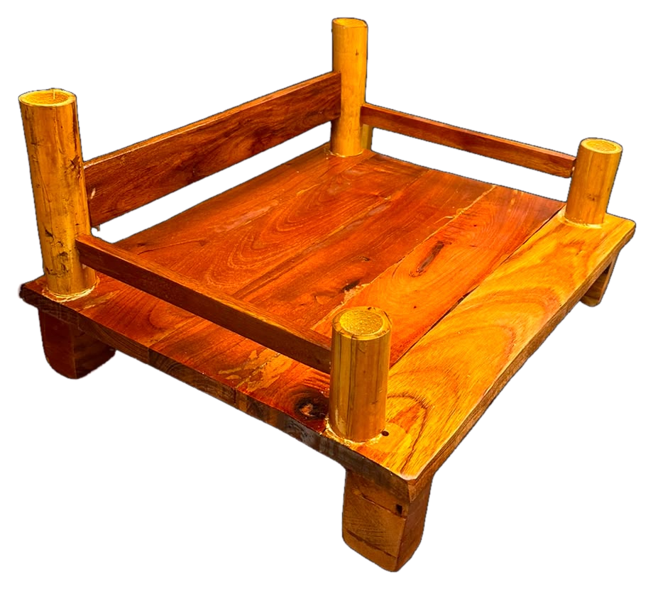
MÓVEL PET EM MADEIRA DE REUSO · PROTÓTIPO V2
CADEIRA BENI
A caminha saiu do canto. Virou mobiliário.
Luiza Britto · PAS — Programa Avançado de Sustentabilidade · Insper · 02 jul 2026

Slide 2
O PROBLEMA SISTÊMICO
O PET FICOU DEFINITIVO.
O PRODUTO PET, NÃO.
CLIENTE
ECOSSISTEMA
A caminha deforma, não lava e vai inteira pro lixo — escondida no canto da sala.
Madeira maciça de móveis antigos vira descarte volumoso — e cada peça reusada substitui madeira nova.
R$ 76 BI
12–16 H
12–24 MESES
MERCADO PET BR · 2º DO MUNDO
DE DESCANSO POR DIA
VIDA ÚTIL DE UMA CAMINHA
Luiza Britto · PAS — Programa Avançado de Sustentabilidade · Insper · 02 jul 2026

Slide 3
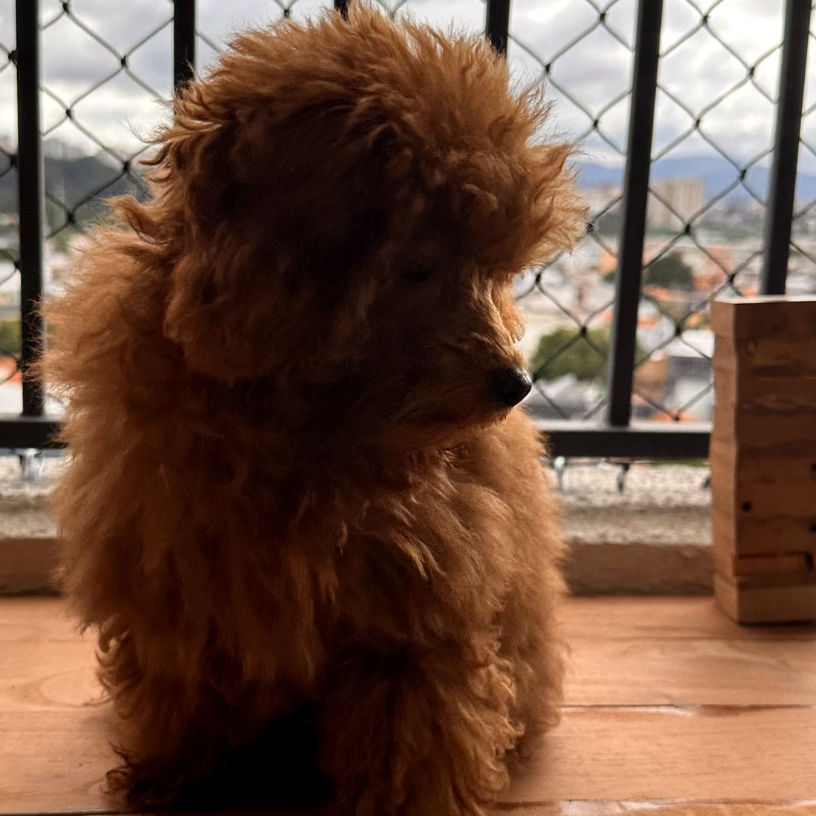
PÚBLICO-ALVO
PARA CASAS ONDE
O PET TAMBÉM MORA.
Tutor urbano consciente
28–50 · capitais · apartamento · cão pequeno
Quer móvel que fica na sala.
Aceita pátina como história.
Paga por durar e reparar.
CACHORRO DE VERDADE
Luiza Britto · PAS — Programa Avançado de Sustentabilidade · Insper · 02 jul 2026

Slide 4
VALIDAÇÃO · CERTEZAS & SUPOSIÇÕES DA PESQUISA · 6 ENTREVISTAS — TUTORES, MARCENEIRO, VETERINÁRIO, CATADOR
“Higiene — urina, pelos, ácaros — é fator obrigatório de aceitação.”
CERTEZA · PESQUISA → VIROU: VERNIZ LAVÁVEL AGORA, CAPA REMOVÍVEL NO ROADMAP
“Só confio no reaproveitado com protocolo claro de sanitização.”
SUPOSIÇÃO · CONSUMIDORES → VIROU: TRIAGEM, TRATAMENTO E VERNIZ NO PROCESSO
“Peroba e jacarandá, hoje, só se obtêm por reuso.”
CERTEZA · MADEIRA-FONTE → VIROU: MINERAÇÃO URBANA COMO VALOR
Luiza Britto · PAS — Programa Avançado de Sustentabilidade · Insper · 02 jul 2026

Slide 5
PROPOSTA DE VALOR SISTÊMICA
NÃO É CAMINHA DESCARTÁVEL.
É MOBILIÁRIO REPARÁVEL.
CAMINHA
BENI
Madeira nova, insumo virgem
Madeira que já existia
Estragou? Joga tudo fora
Troca por componente
Some no canto
Fica na sala
TECIDOS — EM BREVE
Luiza Britto · PAS — Programa Avançado de Sustentabilidade · Insper · 02 jul 2026

Slide 6
PROTÓTIPO FÍSICO · DEMONSTRAÇÃO AO VIVO
A CADEIRA,
POR PARTES.
ESTRUTURA
Madeira reaproveitada
OK
PERNAS
Bambu — 4 estacas
V2
FIXAÇÃO
Encaixe, sem cola
OK
ACABAMENTO
Verniz + vinil
OK
resiste a unha, xixi e mordida
ASSENTO
Tecidos
BREVE
Luiza Britto · PAS — Programa Avançado de Sustentabilidade · Insper · 02 jul 2026

Slide 7
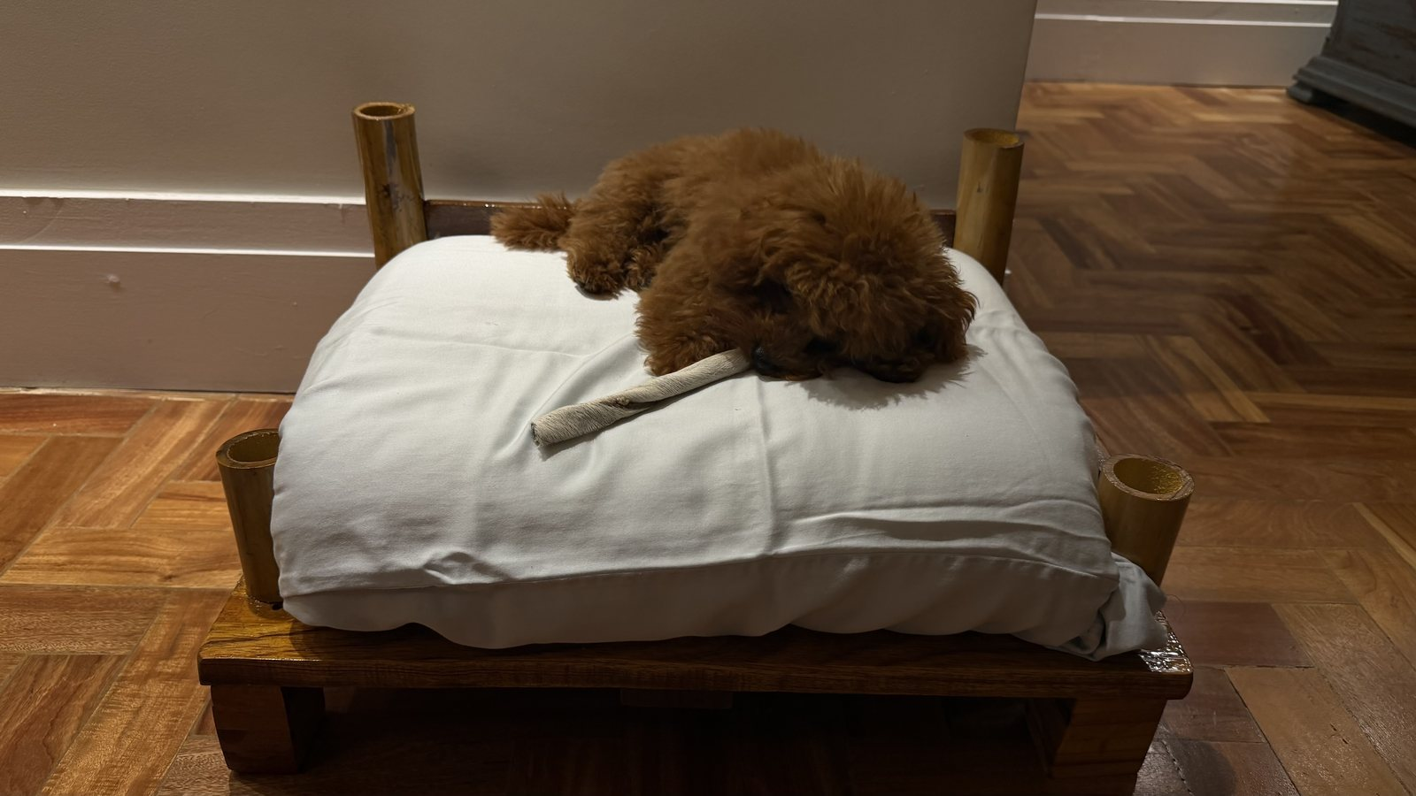
TESTE EM USO REAL
NA SALA,
COM CACHORRO.
Subiu sozinho no primeiro dia.
Aguentou pata, peso e soneca.
Ficou na sala. Não no canto.
teste nº 1 · aprovado
Luiza Britto · PAS — Programa Avançado de Sustentabilidade · Insper · 02 jul 2026

Slide 8
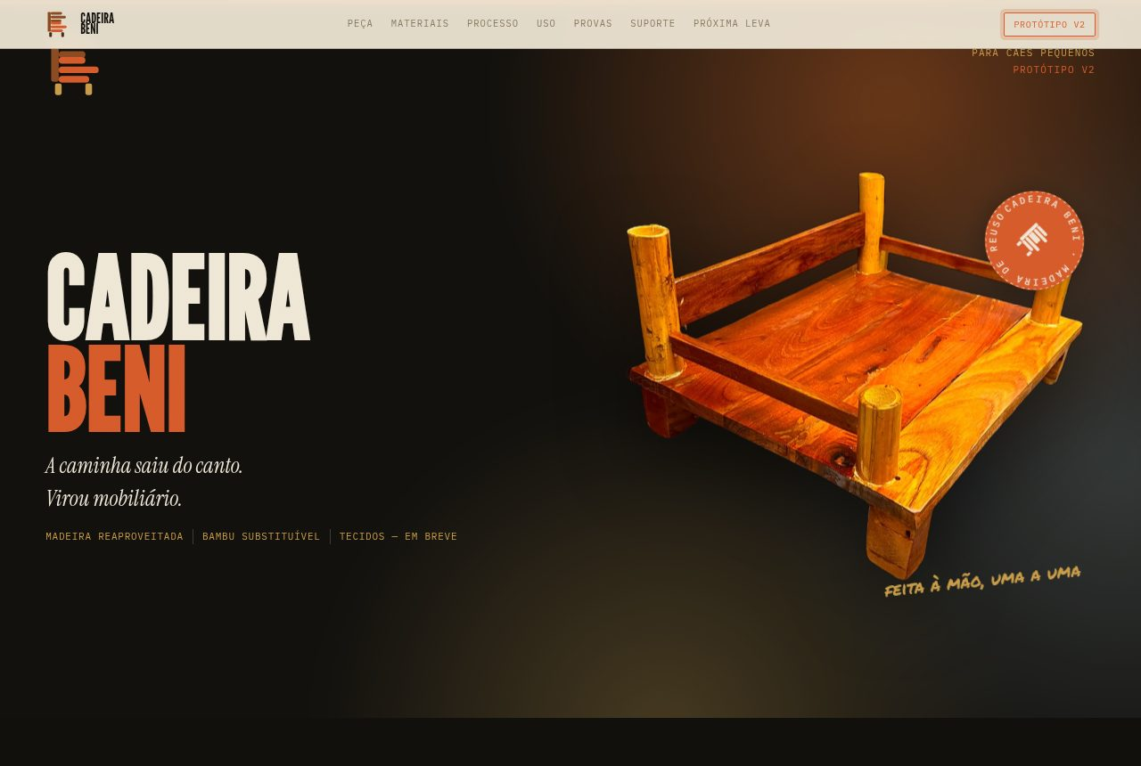
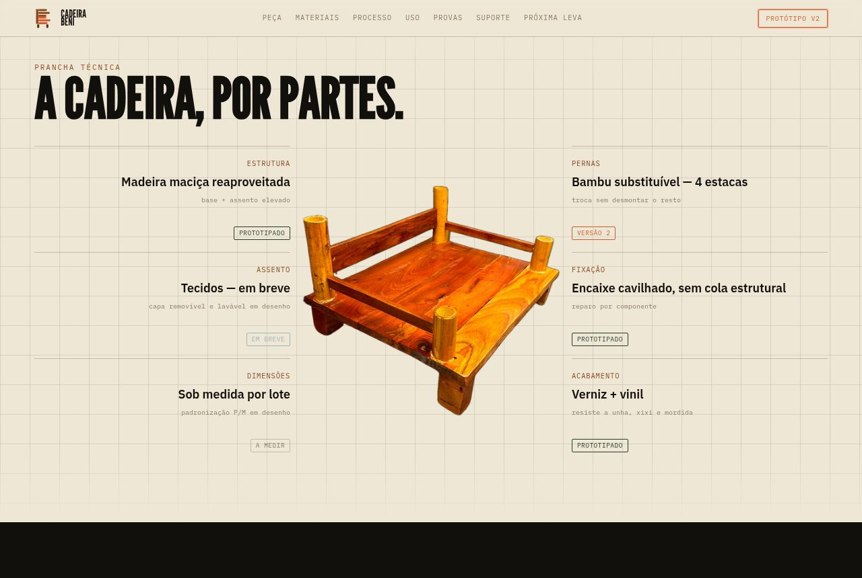
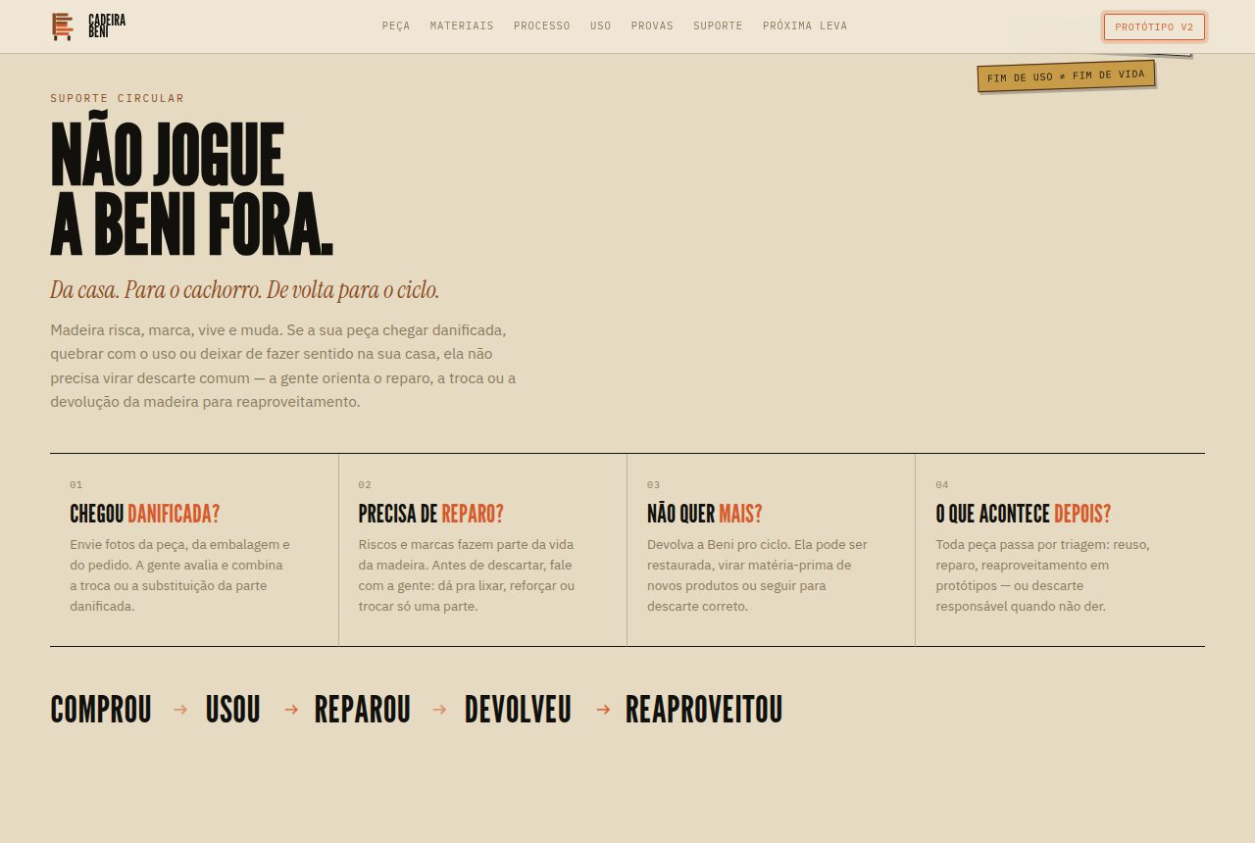
PROTÓTIPO DIGITAL
DO OBJETO AO SISTEMA.
A PEÇA
PRANCHA TÉCNICA
SUPORTE CIRCULAR
Documentação navegável do projeto — entregue em HTML + PDF.
Luiza Britto · PAS — Programa Avançado de Sustentabilidade · Insper · 02 jul 2026

Slide 9
ECONOMIA CIRCULAR · CICLO DE VIDA
O CICLO NÃO TERMINA
NA VENDA.
COMPROU → USOU → REPAROU → DEVOLVEU → REAPROVEITOU
MATÉRIA-PRIMA
MANUTENÇÃO
REPARO
FIM DE VIDA
O lote de madeira define a peça.
Risco se lixa; verniz reaplica.
Estaca sai, estaca entra.
Devolve → triagem → reuso.
“Não jogue a Beni fora.”
Luiza Britto · PAS — Programa Avançado de Sustentabilidade · Insper · 02 jul 2026

Slide 10
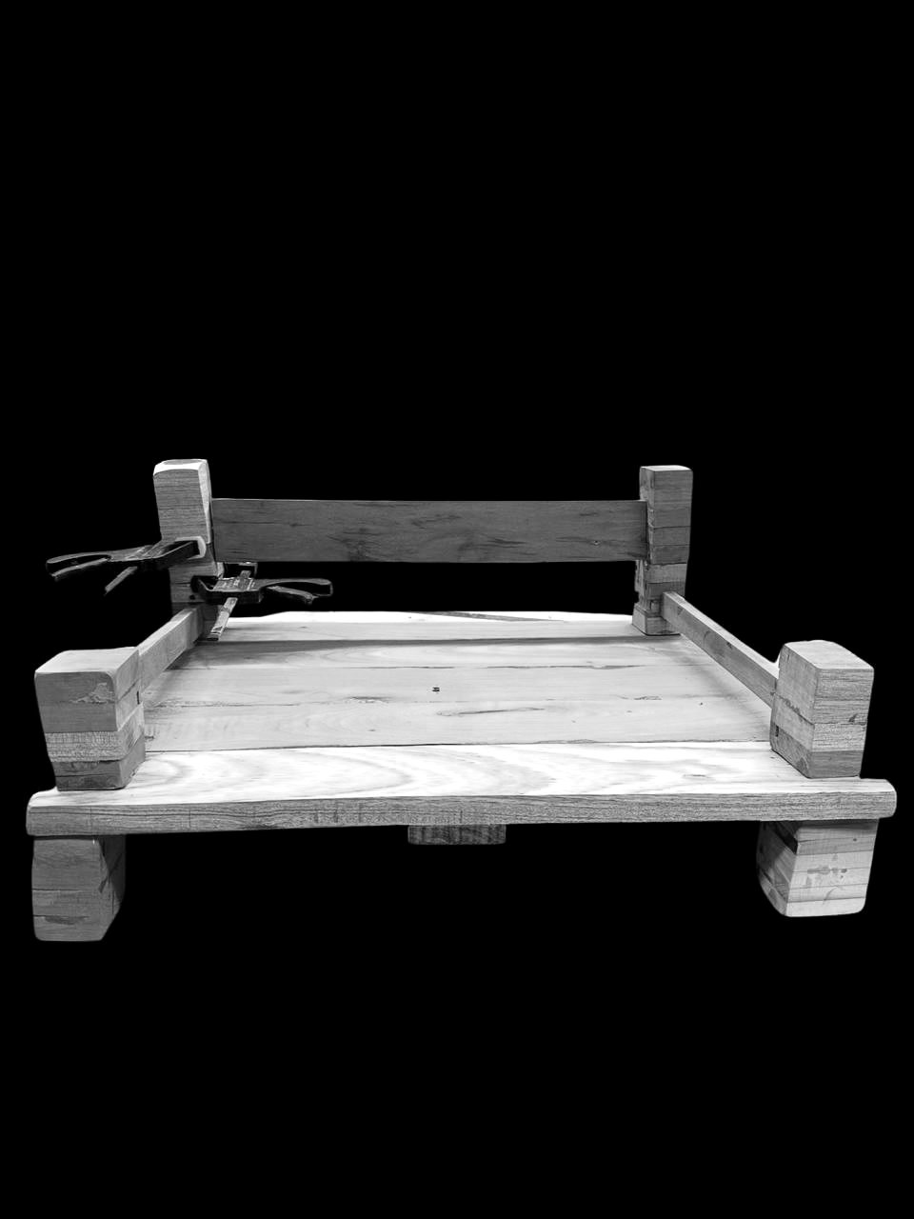
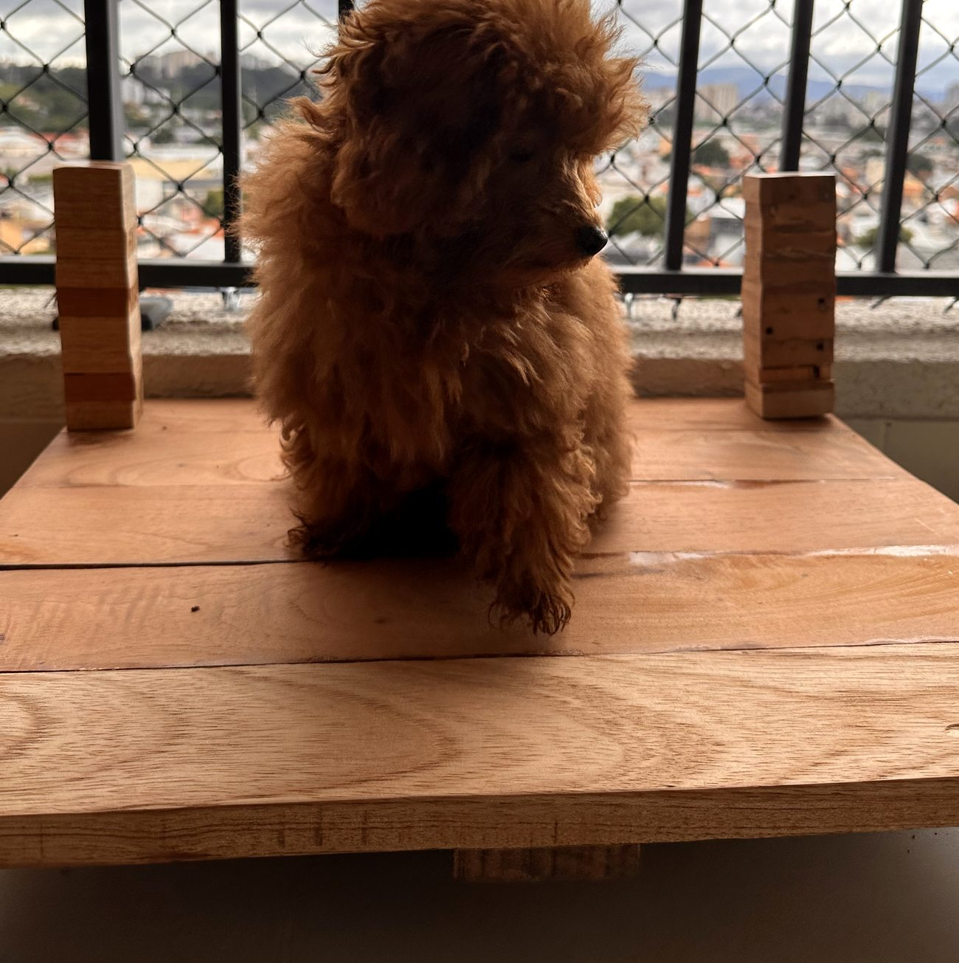
PROCESSO PRODUTIVO · ERROS E ACERTOS
O ERRO TAMBÉM É MATERIAL.
NÃO FECHOU
Cada pé saía diferente — precisão que o reuso não dá.
Quebrou uma parte, perdeu a peça.
MAIS REPARÁVEL
Partes independentes: estaca sai, estaca entra.
Menos madeira. Mais leve.
V1 · MARCHETARIA
V2 · BAMBU
TENSÕES: USUÁRIO × MATERIAL × LABORATÓRIO
Luiza Britto · PAS — Programa Avançado de Sustentabilidade · Insper · 02 jul 2026

Slide 11
VIABILIDADE SISTÊMICA
CINCO PROVAS PARA
A CADEIRA EXISTIR.
CLIENTE
Fica na sala sem parecer caminha.
PET
Sobe sozinho; plataforma firme e ventilada.
PRODUÇÃO
Cortes retos — qualquer marcenaria reproduz.
ECOSSISTEMA
Aproveita descarte volumoso urbano.
NEGÓCIO
A peça dura; a reposição circula.
Luiza Britto · PAS — Programa Avançado de Sustentabilidade · Insper · 02 jul 2026

Slide 12
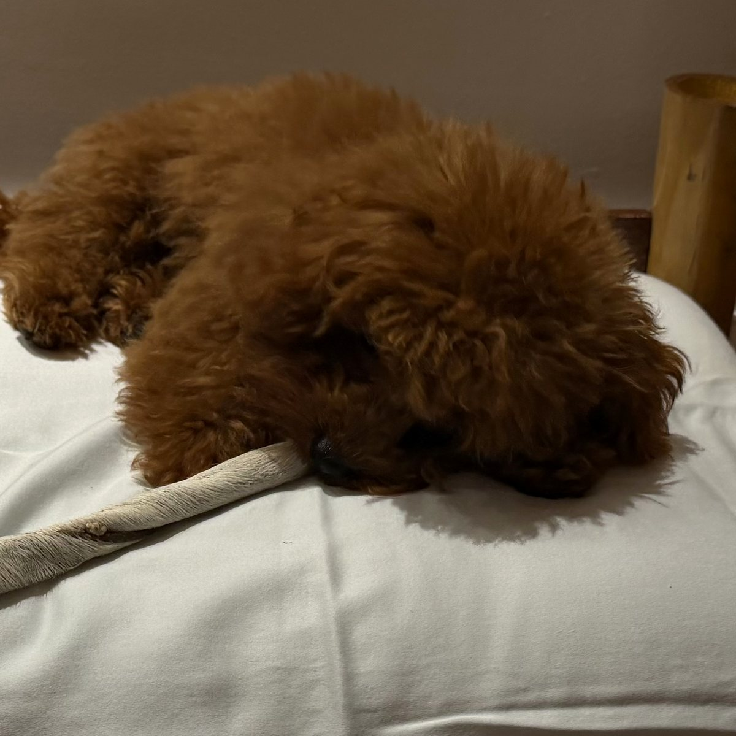
CADEIRA BENI
A caminha saiu do canto. Virou mobiliário.
OBRIGADA · PERGUNTAS?
soneca oficial
Luiza Britto · PAS — Programa Avançado de Sustentabilidade · Insper · 02 jul 2026

Slide 13
APÊNDICE · PRÓXIMO PROTÓTIPO
O QUE AINDA FALTA.
Capa de tecido removível e lavável
EM BREVE
Padronizar medidas P e M a partir do lote
EM DESENHO
Protocolo de sanitização da madeira
HIPÓTESE
Testes com mais cães, casas e semanas
PLANEJADO
Rota de retorno da madeira (take-back)
HIPÓTESE
Próxima leva sob encomenda · reposição: perna avulsa · luizambritto@gmail.com

